Slide 1
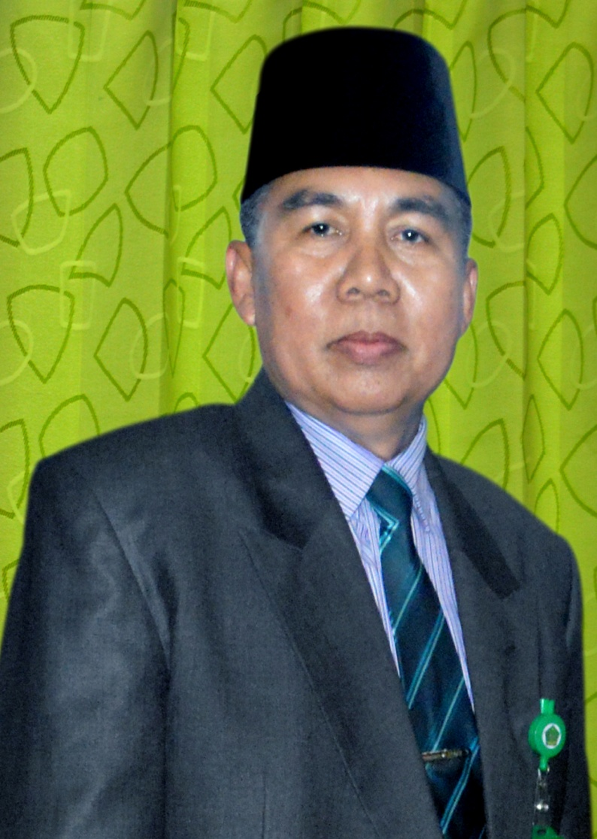
KEBIJAKAN KANWIL KEMENTERIAN AGAMA PROVINSI BENGKULU DALAM MENYAMPAIKAN INFORMASI
Oleh : H. Suardi Abbas, SH, MH
Ka.Kanwil Kemenag
Provinsi Bengkulu
Raffles City Hotel, 03 juni 2013

Slide 2
Definisi Humas (Hubungan Masyarakat)
Humas adalah suatu usaha yang sengaja dilakukan, direncanakan secara berkesinambungan untuk menciptakan saling pengertian antara sebuah lembaga/institusi dengan masyarakat.

Slide 3
Definisi Humas (Lanjutan)
Humas adalah sebuah seni sekaligus ilmu sosial dalam menganalisa kecenderungan, meramalkan konsekuensinya, memberikan pengarahan kepada pimpinan institusi/lembaga dan melaksanakan program-program terencana yang dapat memenuhi kepentingan baik institusi maupun lembaga tersebut maupun masyarakat yang terkait.

Slide 4
Tujuan Humas
Mengevaluasi sikap dan opini publik
Formulasi dan implementasi prosedur dan Kebijakan organisasi atas komunikasi organisasi/perusahaan dengan publik
Mengkoordinasikan program-program komunikasi
Mengembangkan hubungan dan “good-will” lewat proses komunikasi dua arah
Mengembangkan hubungan positif antar organisasi dan public

Slide 5
Tujuan Humas (Lanjutan)
Maksud dan tujuan yang terpenting dari Humas adalah mencapai saling pengertian sebagai obyektif utama.
Pujian citra yang baik dan opini yang mendukung bukan kita yang menentukan tetapi feed back yang kita harapkan.
Tujuan utama penciptaan pengertian adalah mengubah hal negatif yang diproyeksikan masyarakat menjadi hal yang positif.

Slide 6
Fungsi Humas
Menumbuhkan dan mengembangkan hubungan baik antara lembaga/organisasi dengan publiknya, baik publik intern maupun extern dalam rangka menanamkan pengertian
Menilai dan menentukan pendapat umum yang berkaitan dengan organisasinya

Slide 7
Fungsi Humas (Lanjutan)
Memberi saran kepada pemimpin tentang cara-cara mengendalikan pendapat umum sebagaimana mestinya
Menumbuhkan motivasi dan partisipasi publik dalam rangka menciptakan iklim pendapat publik yangmenguntungkan organisasi/lembaga
Menggunakan komunikasi untuk mempengaruhi pendapt umum

Slide 8
Siapa Saja Yang Menggunakan Humas?
Media
Presiden
Pemerintah
Industri
Korporasi
Tim olah raga
Rumah sakit
Politikus
Pemerintah daerah
Industri Entertainment
LSM
Universitas
Serikat Buruh
dll

Slide 9
Kebijakan Kemenag Terkait Kehumasan
Optimalisasi Peran Website Kementerian Agama dalam Memberikan Informasi Kepada Masyarakat dan membangun citra positif.
Merangkul semua media, LSM dan organiasi lainya dalam mewujudkan kepercayaan dan opini positif masyarakat bagi Kementerian Agama
Menyelenggarakan Kegiatan Kehumasan Setiap Tahun

Slide 10
Fungsi Humas sebagai fungsi Manajemen
1. Fungsi Intern (ke dalam)
Harus mampu mengusahakan tumbuhnya sikap dan gambaran/citra masyarakat yang positif terhadap segala tindakan atau kebijaksanaan organisasi/lembaga. Oleh karena itu, setiap anggota organisasi harus mampu memberikan image positif yang mewakili organisasinya.
Penghubung antara menejemen dan publiknya

Slide 11
2. Fungsi Ekstern (ke Luar)
Humas harus mampu mengenali/ mengidentifikasikan hal-hal yang dapat menimbulkan sikap/gambaran yang negatif dalam masyarakat sebelum sesuatu tindakan/kebijakan dijalankan
Memberi nasehat pada menejemen mengenai semua perkembangan luar atau dalam, yang menyangkut pengeruh hubungan Organisasi dengan publiknya.

Slide 12
Membuat penelitian dan penafsiran bagi kepentingan menejemen mengenai sikap-sikap yang ada sekarang atau diperkirakan sebelumnya pada public utama atas urusan perusahaan
Bertindak untuk kepentingan menejemen dalam merencanakan dan melaksanakan fungsi-fungsi umum

Slide 13
Perkembangan Pemberitaan Website Kanwil Kementerian Agama Provinsi Bengkulu
141
102
Ket : Tahun 2013 Terhitung Sampai Tanggal 31 Mei 2013

Slide 14
Rekapitulasi Berita Masuk pada Website 1 Januari s/d 31 Mei 2013
No | Wilayah | Jan | Feb | Mar | Apr | Mei | Total | Peringkat
1 | Kanwil | 19 | 18 | 15 | 19 | 23 | 94
2 | Kota Bengkulu | 2 | - | 1 | - | 1 | 4
3 | Bengkulu Utara | - | - | - | - | - | 0
4 | Mukomuko | - | - | 5 | 7 | 2 | 14
5 | Kepahiang | 5 | 3 | 4 | 1 | 5 | 18 | 3
6 | Rejang Lebong | - | 2 | 1 | - | - | 3
7 | Lebong | 2 | 2 | 5 | 19 | 13 | 41 | 1
8 | Seluma | - | - | 1 | 1 | - | 2
9 | Bengkulu Selatan | 6 | 1 | 11 | 9 | 10 | 37 | 2
10 | Kaur | - | - | - | - | - | 0
11 | Benteng | - | - | - | 5 | - | 5
TOTAL PER BULAN |  | 34 | 23 | 39 | 59 | 46 | 198

Slide 15
SEKIAN DAN TERIMAKASIH

